Slide 1

Портрет успешного профессионала

Slide 2
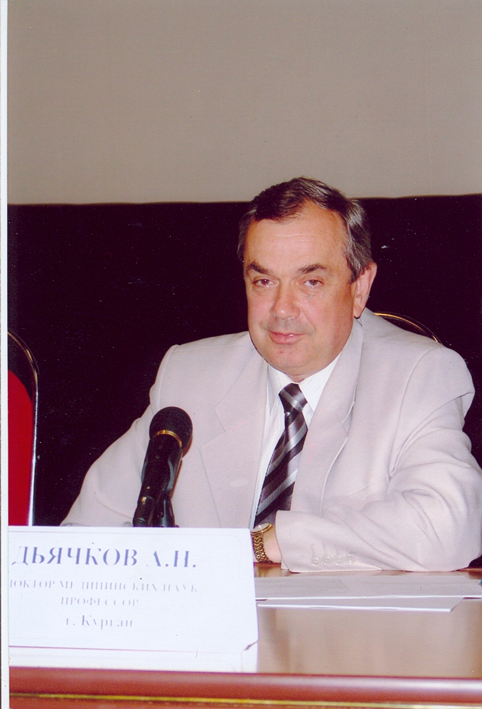
Биографии знаменитых людей
Дьячков Александр Николаевич- окончил Мишкинскую среднюю школу в 1967 году. В 1973 году Омский медицинский институт. С августа 1976 года и по настоящее время работает в РНЦ « ВТО» им. академика Г.А. Елизарова. Доктор наук, профессор . Награжден медалью Ордена « За заслуги перед Отечеством» 2 степени.

Slide 3
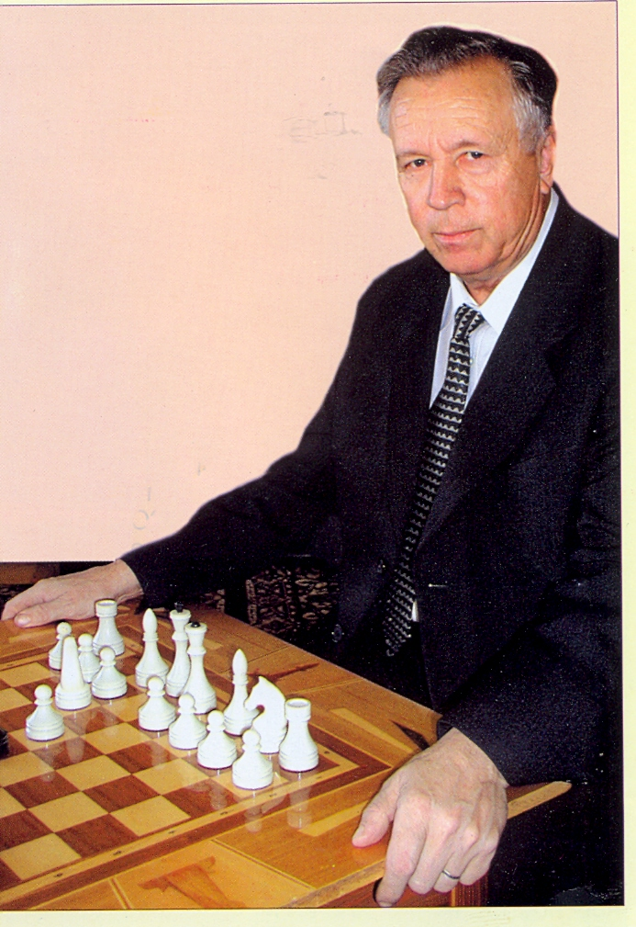
Биографии знаменитых людей
Павлов Виктор Дмитриевич- окончил Мишкинскую среднюю школу в 1956 году. В 1961 году окончил Курганский сельскохозяйственный институт. Кандидат сельскохозяйственных наук, профессор. Место работы: КГСХА, президент. Награжден орденами Трудового Красного знамени и « За заслуги перед Отечеством» IV степени, медалью « За трудовую доблесть». Председатель комитета по социальной политике областной Думы, член фракции « Единая Россия»

Slide 4
Биографии знаменитых людей
Рубцов Артем Валерьевич- окончил Мишкинскую среднюю общеобразовательную школу в 2002 году. В 2006 году Шадринский педагогический институт. Мастер спорта международного класса. Председатель Федерации Курганской области по пауэрлифтингу. Абсолютный чемпион Урала 2010г. Серебряный призер России по пауэрлифтингу. Тренер спортклуба « Дружба» г.Шадринск.

Slide 5
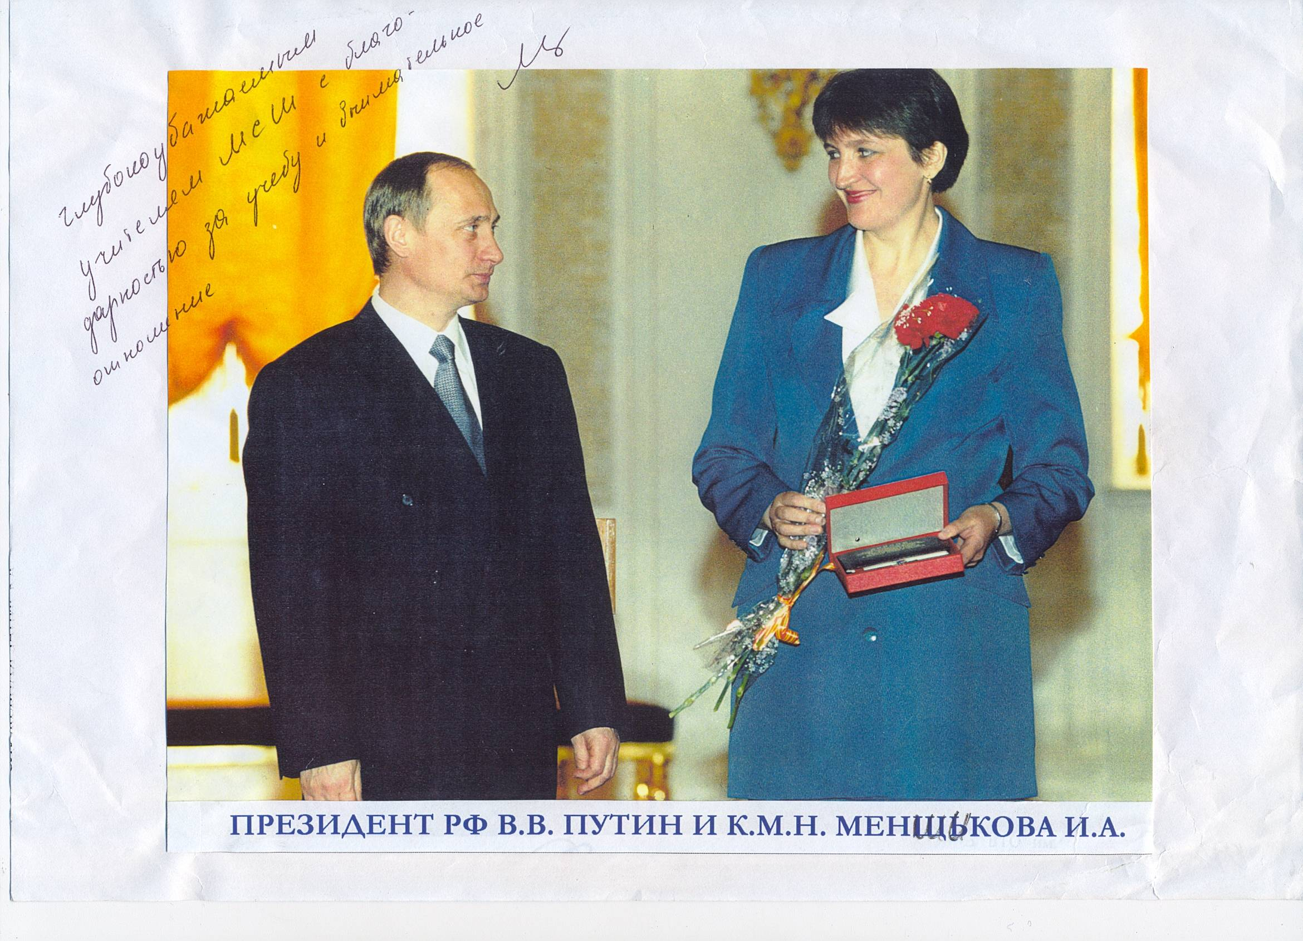
Биографии знаменитых людей
Менщикова (Пермякова) Ирина Анатольевна – выпускница МСШ 1983г., доктор медицинских наук, профессор. Лауреат Государственной премии РФ. Работает в РНЦ « ВТО» им.академика Г.А. Илизарова с 1990года.

Slide 6
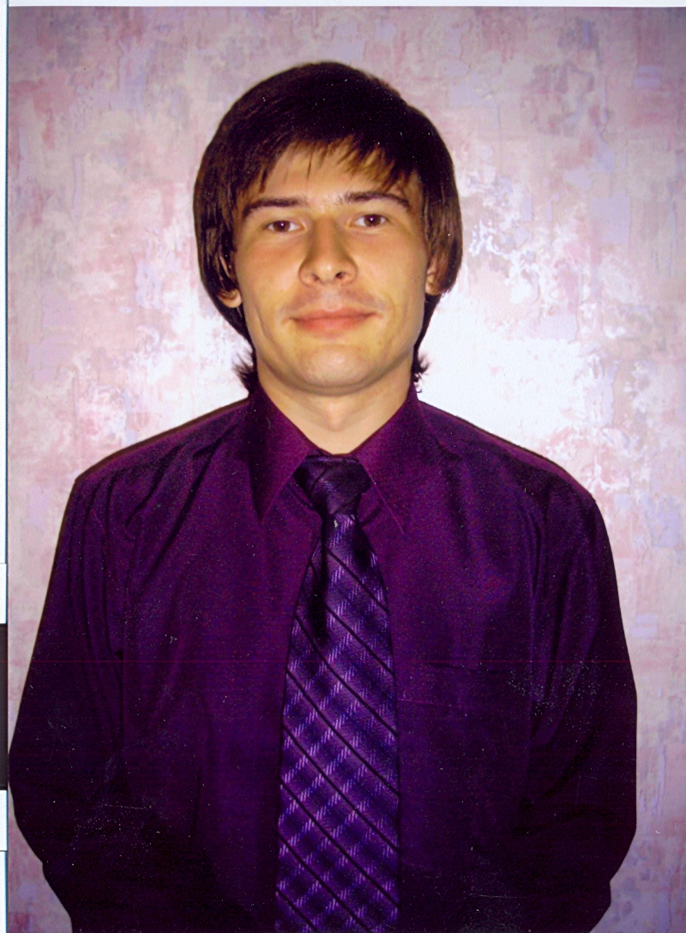
Биографии знаменитых людей
Белоногов Александр Анатольевич- выпускник Мишкинской средней школы1995 года. В 2000 году окончил Новосибирскую государственную академию водного транспорта. Кандидат экономических наук, доцент. С 2000 года работает в Новосибирской государственной академии водного транспорта.

Slide 7





Slide 8
Психограмма профессионально
важных качеств. (ПВК)

Slide 9
Название профессионально важных качеств
Зрительное восприятие
Слуховое восприятие
Память
Воображение
Технический интеллект
Словесно-логический интеллект
Организаторские способности
Общительность
Устная речь
Внимательность
Самоконтроль
Двигательная активность

